Slide 1

levenslijn
Opdracht 1

Slide 2
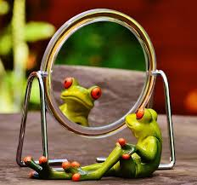
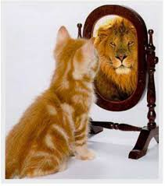

Wie denk ik dat ik ben
Wie wil ik zijn
Wat heb ik allemaal meegemaakt?

Slide 3
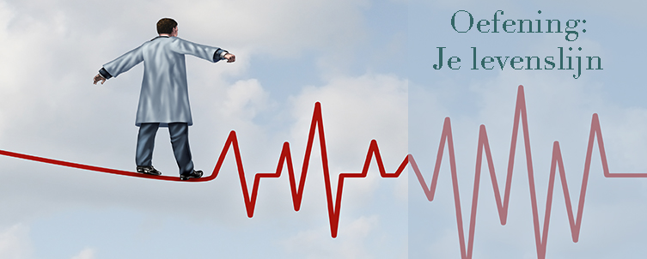
Even samen nadenken:
Waar of niet waar?
Je wordt gevormd door wat je meemaakt
Herinneringen geven precies weer wat je hebt meegemaakt
Herinneringen dragen bij aan onze identiteit

Slide 4
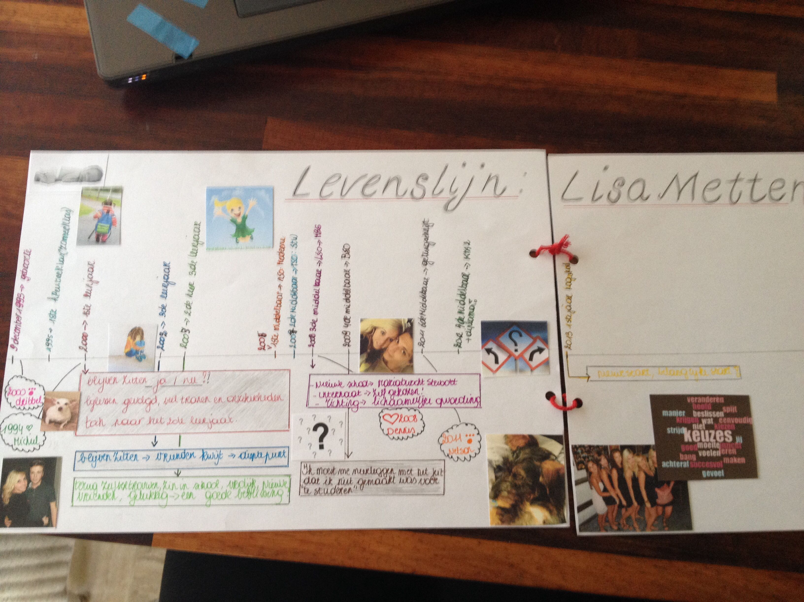
Stappen naar een levenslijn
Teken een lange horizontale streep: links staat je geboorte, rechts is nu
Zet een stip voor Belangrijke gebeurtenissen, positief of negatief.
Positieve gebeurtenissen zet je boven de lijn. Hoe hoger, hoe positiever
Negatieve gebeurtenissen zet je onder de horizontale streep. Hoe lager, hoe negatiever
Verbind de punten met een gekleurde lijn

Slide 5
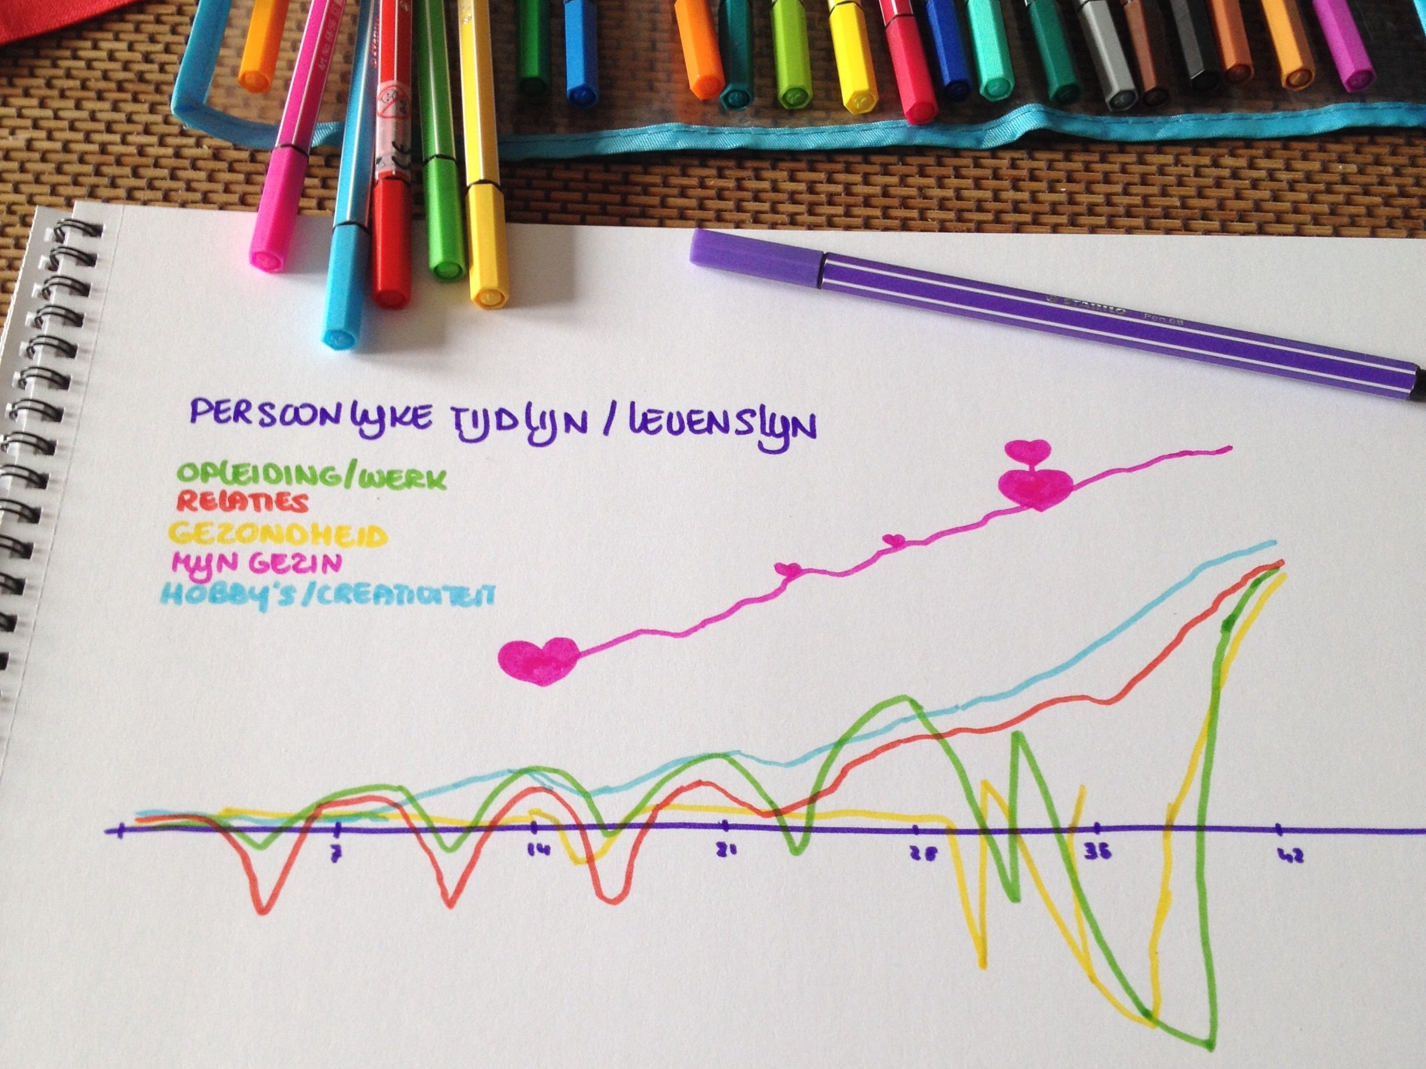
levenslijn
Waar gaan je lijnen over?
Gezondheid
Relaties
Leefomgeving
School
Iets anders, nl…..
Neem voor elke lijn een andere kleur

Slide 6
Its learning
www.timetoast.com

